Slide 1
V-SHOW 基于云端的互动展示平台
小组成员：李飞杨、李博琪、李丽、王博
汇报人：李博琪
2023.10.25
Notes:
上周课结束后，我们对我们的目标用户，对迎检汇报、对外展示有需求的单位、企业进行了调研

Slide 2
目录
CONTENTS
1
产品简介回顾
2
任务分析
3
用户界面

Slide 3
产品简介回顾
ONE
1
V-SHOW：基于云端的互动展示平台
问题解决方法
Notes:
针对以上问题，汇报时不好用、不好看、运维复杂、性价比低

Slide 4
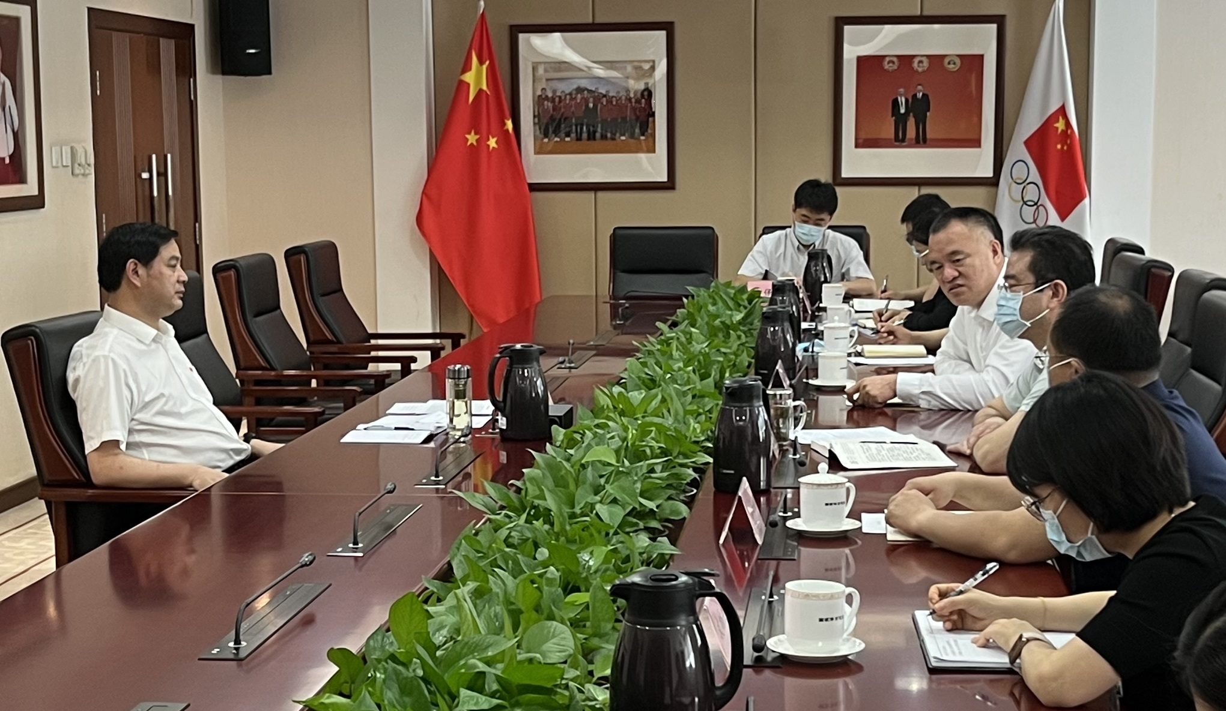
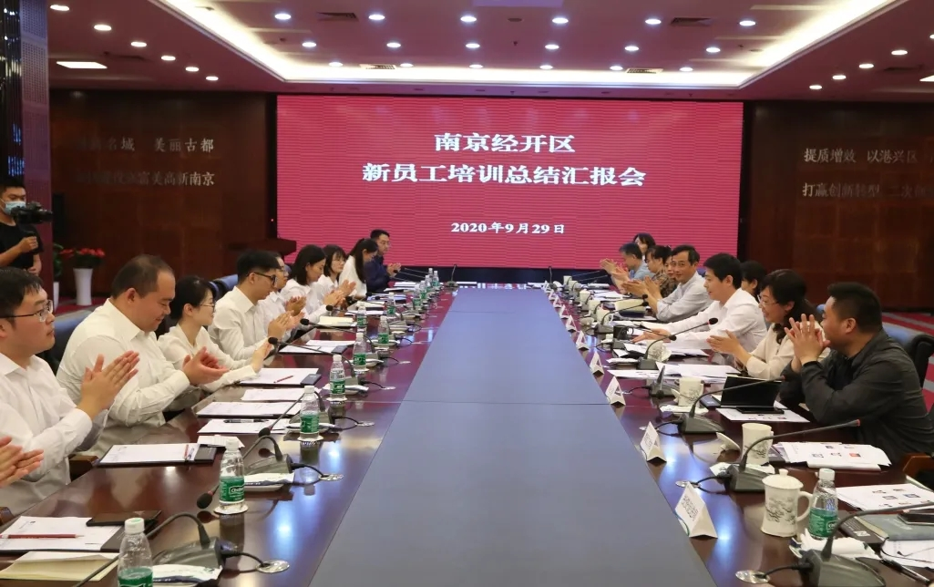
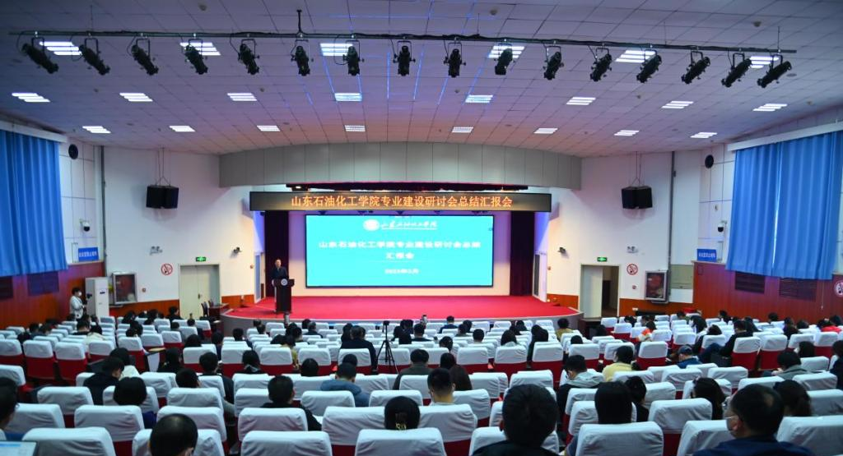
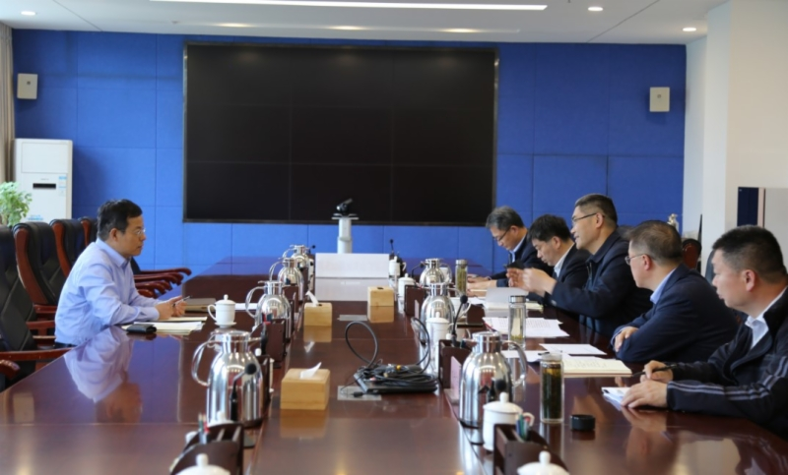
用户及现状
政府部门
企业
学校
医院
Notes:
这些单位进行汇报时主要以是书面汇报和ppt汇报为主
汇报过程中主要有以下几个问题

Slide 5
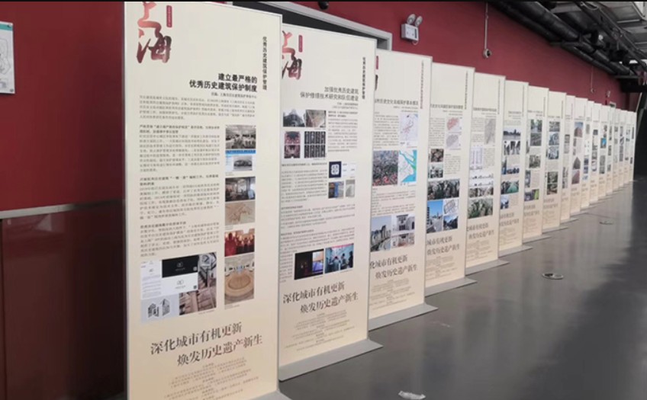
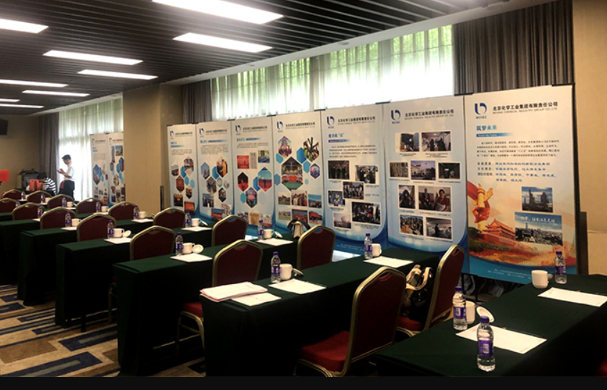
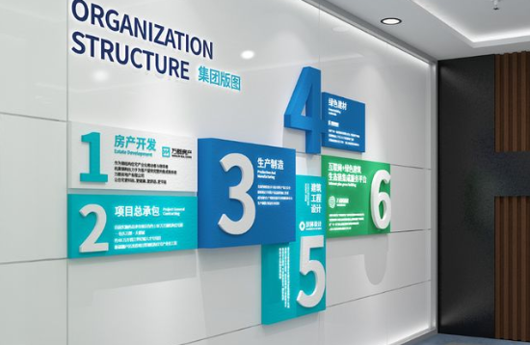
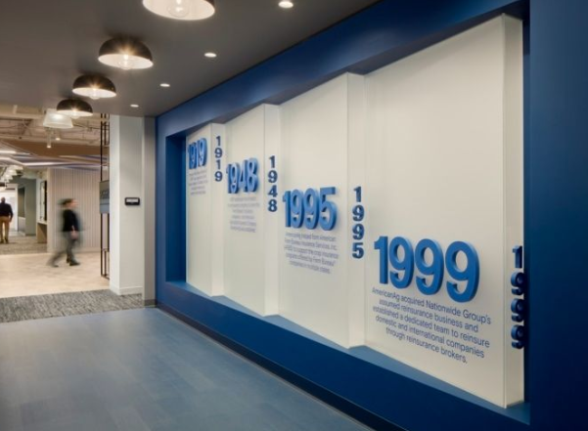
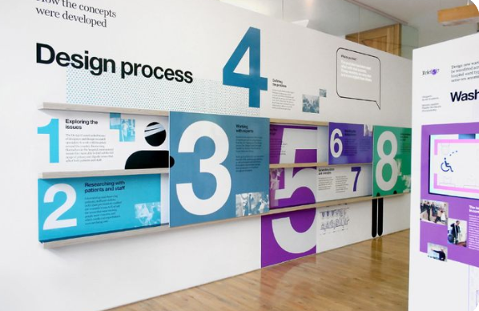
用户及现状
易拉宝
宣传板
展板展厅
Notes:
除了建展厅，另一种常见的宣传展示方式就是布置展板了，
但是展板是一次性的，使用周期短，需要反复投资，性价比也不高

Slide 6
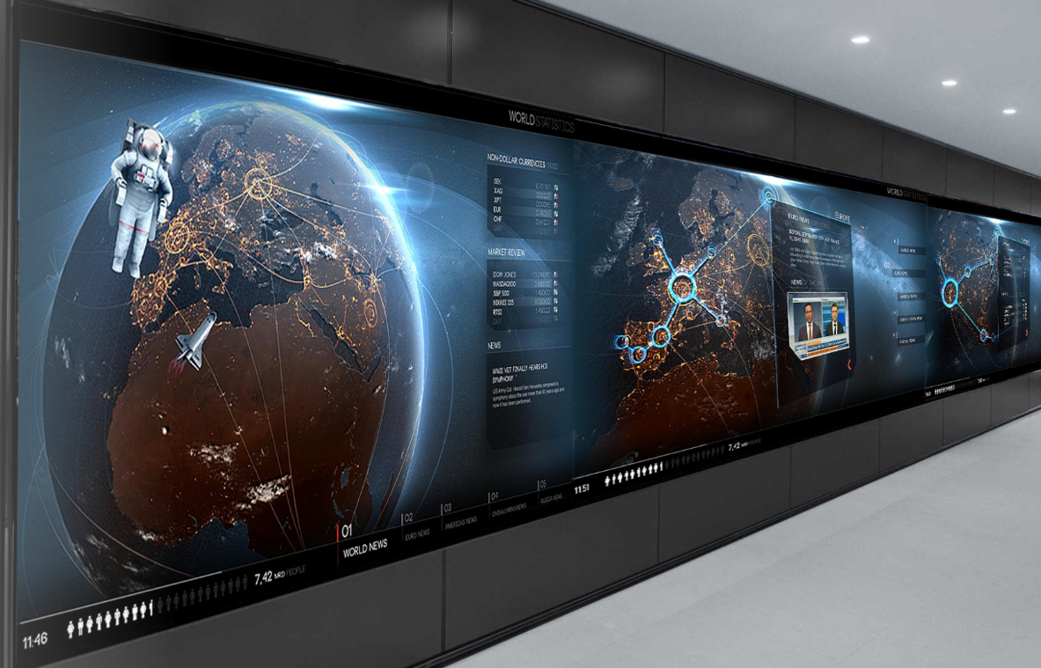
V-Show
硬件
希望完成的任务
应用场景
Notes:
根据官网和采访得到的信息，我们发现医院、学校、政府机关等单位有迎检汇报、对外展示的需求（汇报、宣传展示的图片-2），而且频次较高。
各个单位迎检汇报和对外宣传的内容可分为这些模块

Slide 7
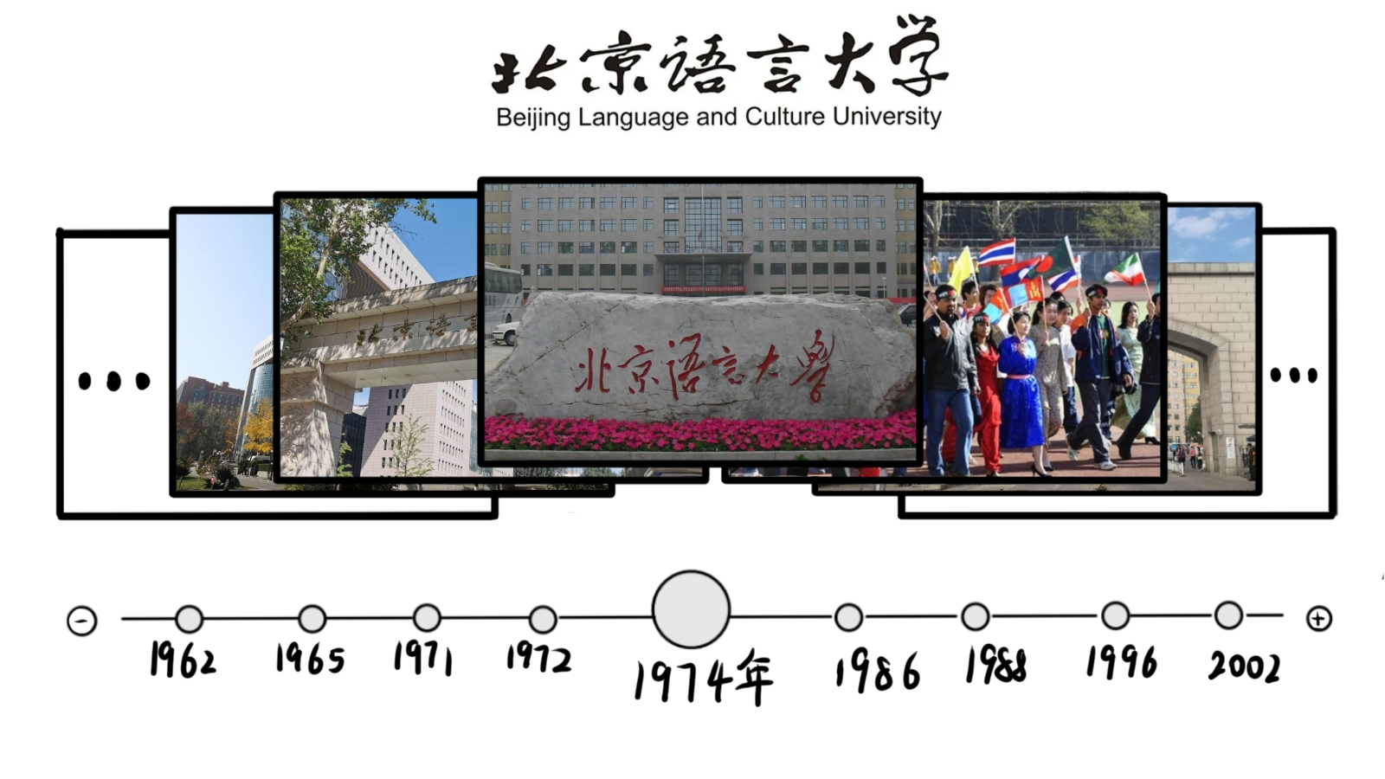

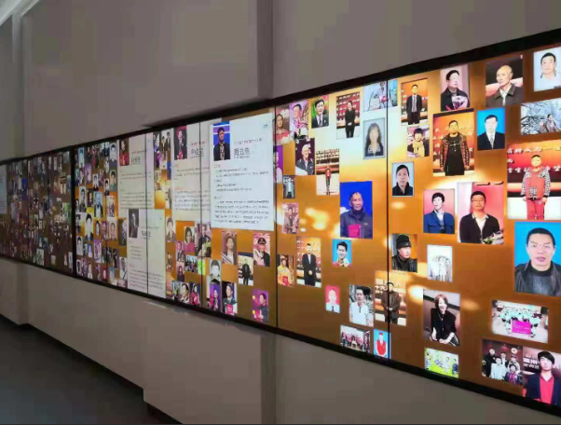
增加模板
问题1

Slide 8

问题解决办法
图片排序混乱
1.按首字母
2.按时间

Slide 9

云端储存
保护用户隐私
内网编辑内容、外网下载模板
无明确任务时间限制

Slide 10
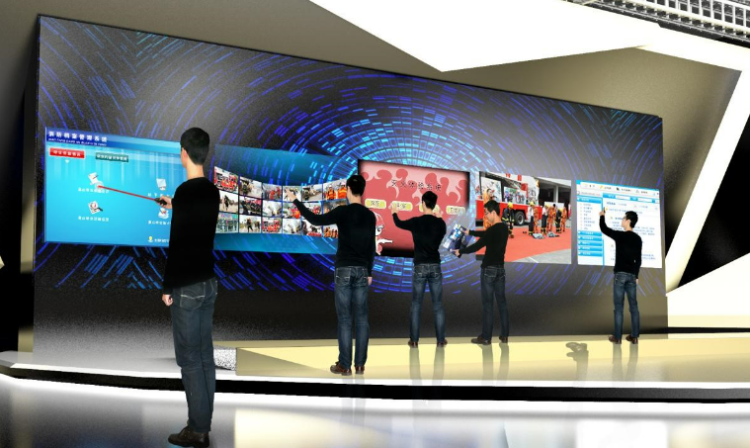
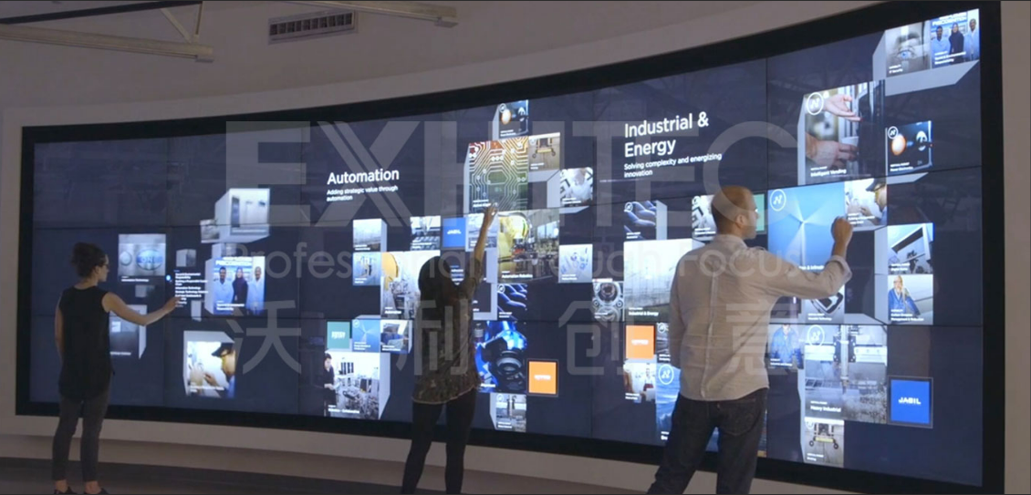
实现互动展示（多点触控）
问题2

Slide 11
问题解决办法
图文信息放大占屏幕，影响他人观感
1.可长按拖动，2.双指缩放调整大小

Slide 12
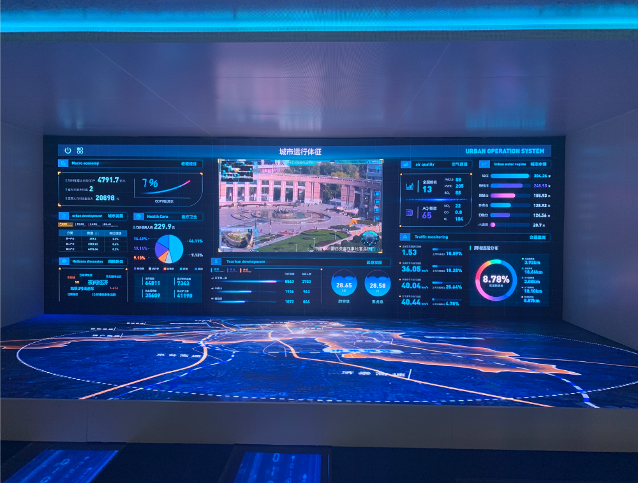
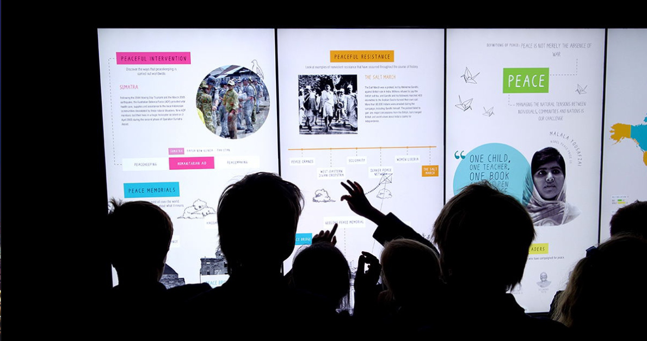
应用场景展示
问题3
展会、活动现场
来宾自行浏览
Notes:
我们从他们的官网获取信息，并且对三位目标用户进行了采访， 某高校人事处的杨女士、某高校负责党建工作和对外宣传的李女士、某政府部门工作的杨先生

Slide 13
问题解决办法
多人同时观看视频，音频混杂
1.并联音箱，单独启动
2.控制最大音量

Slide 14
任务分析
ONE
2
如何学习任务
客户与数据关系

Slide 15
如何学习任务
购买模板在线学习
观看实例演示动画以及用户手册
联系售后人员远程操控

Slide 16

客户与数据关系
创建者
使用者
编辑者

Slide 17
用户界面
ONE
3
用户界面展示

Slide 18
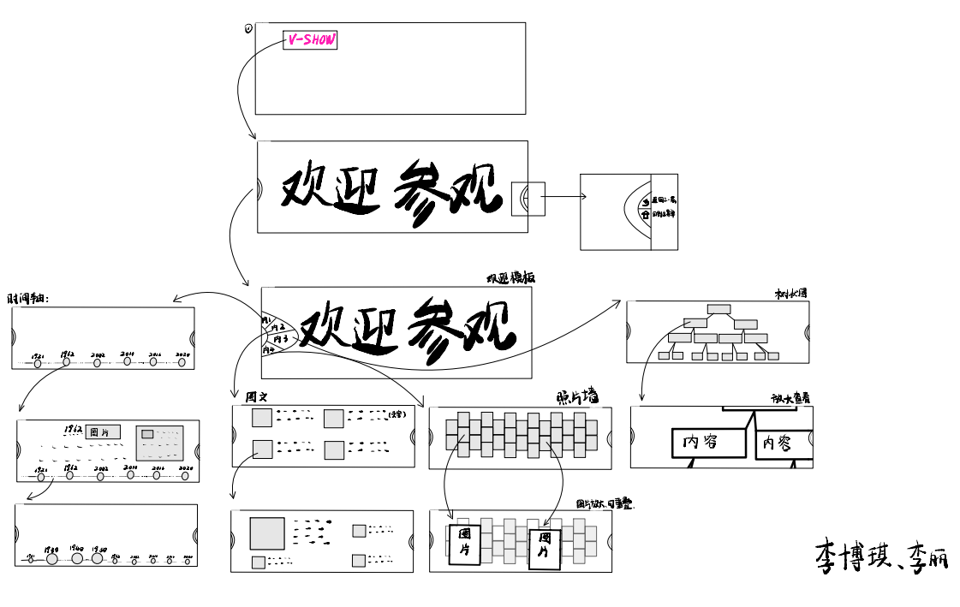
Notes:
界面、如何交互

Slide 19
Notes:
界面、如何交互

Slide 20
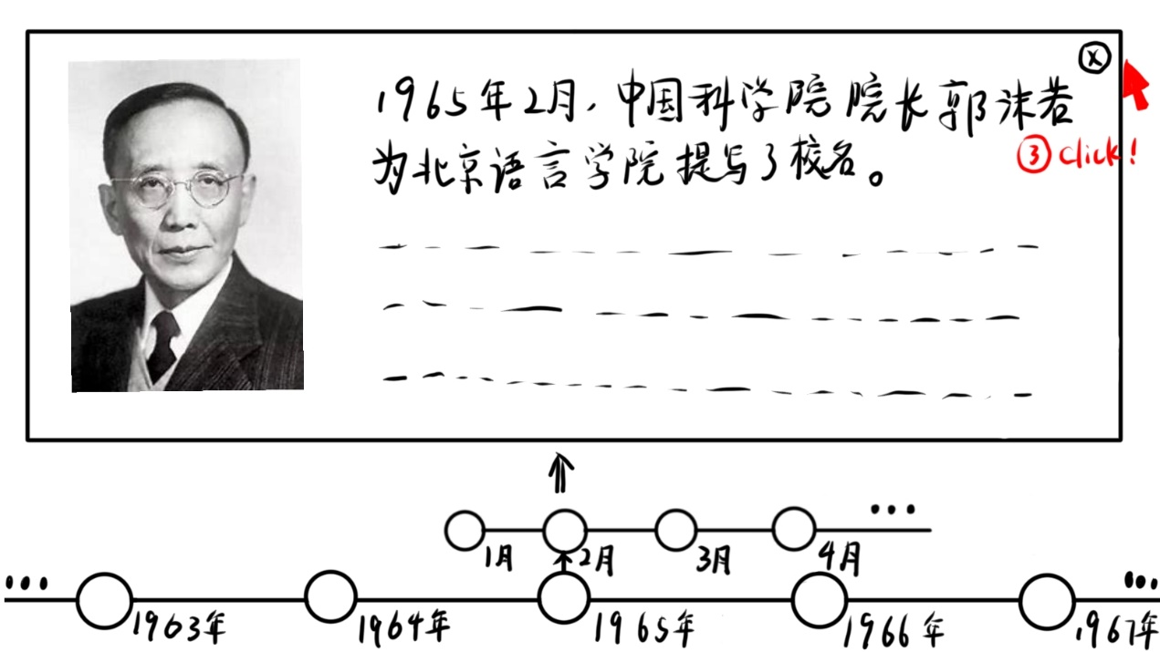
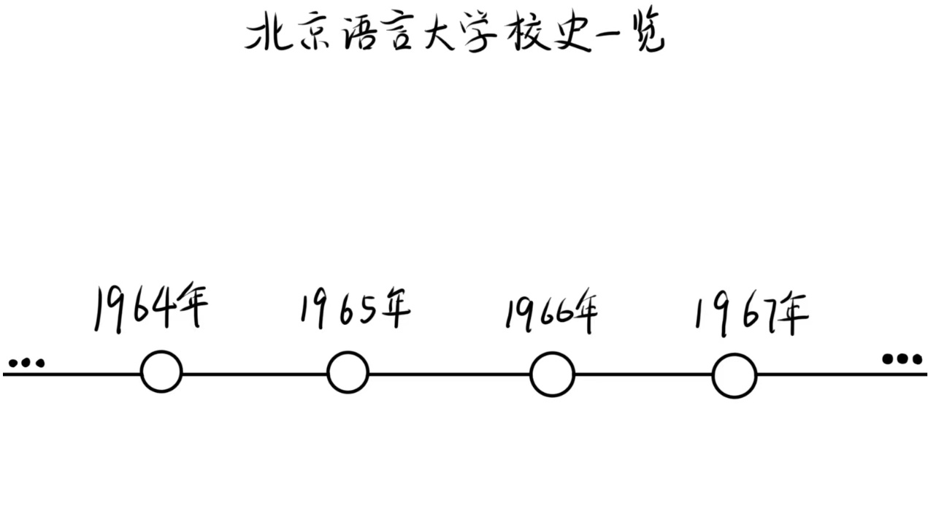
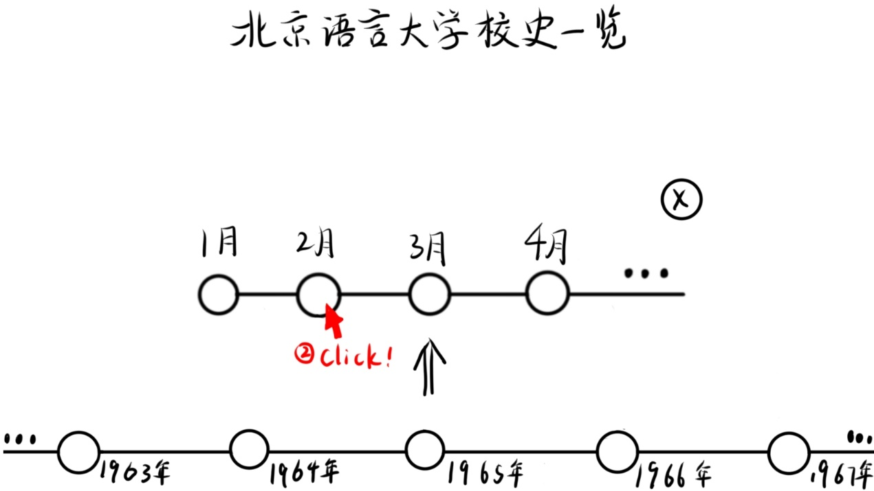
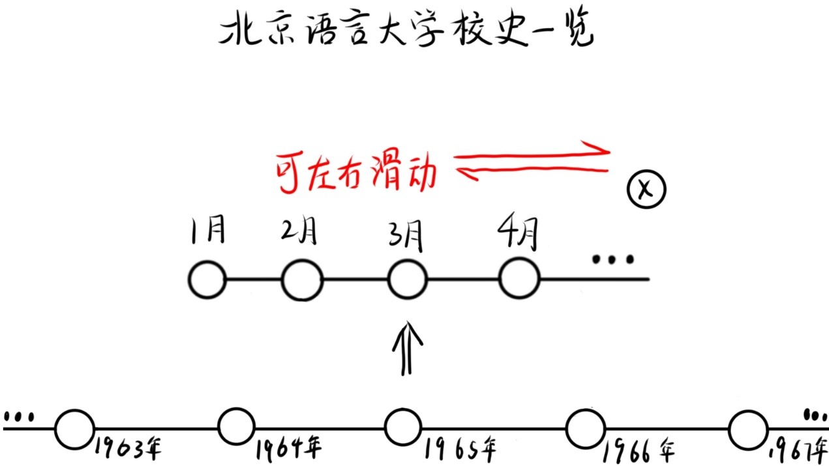
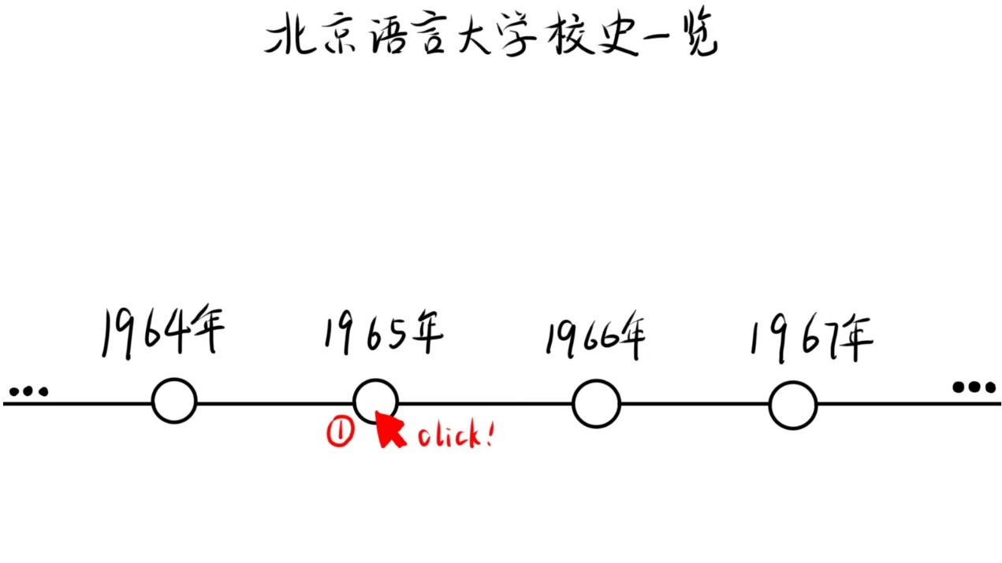
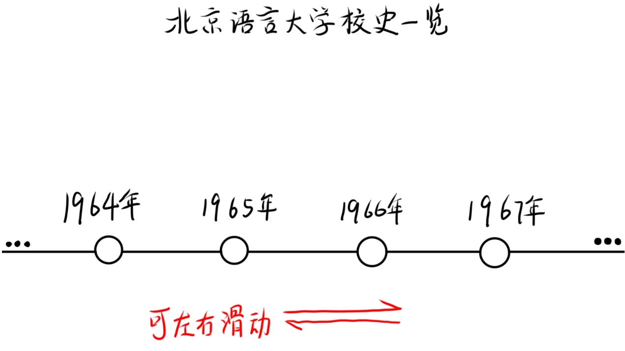
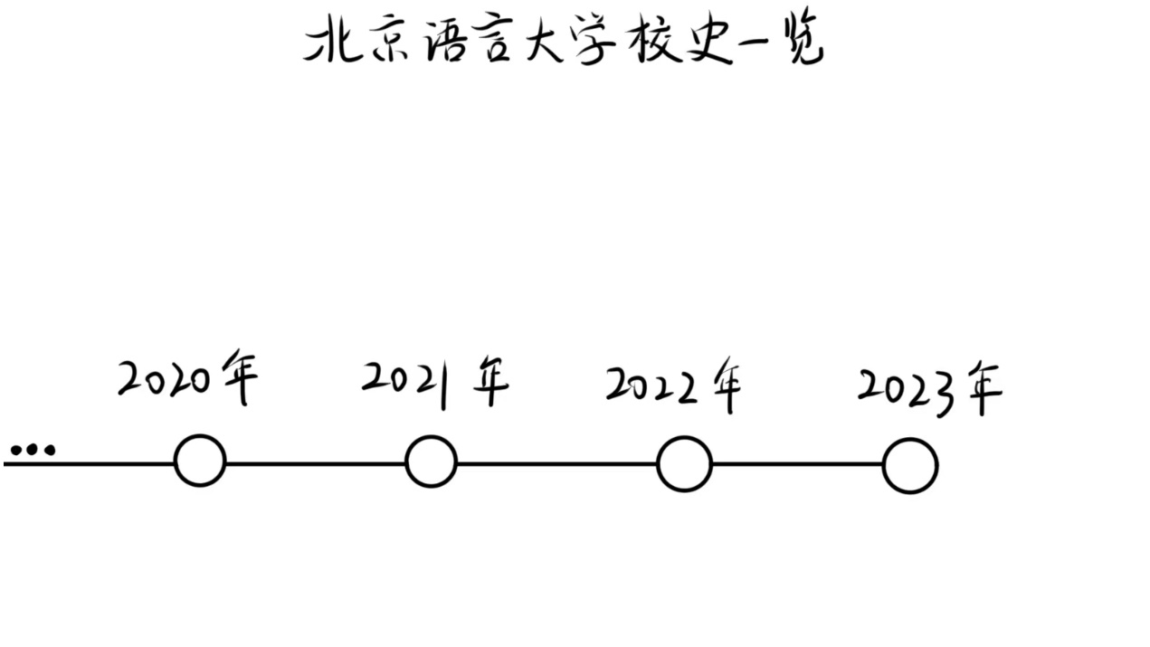
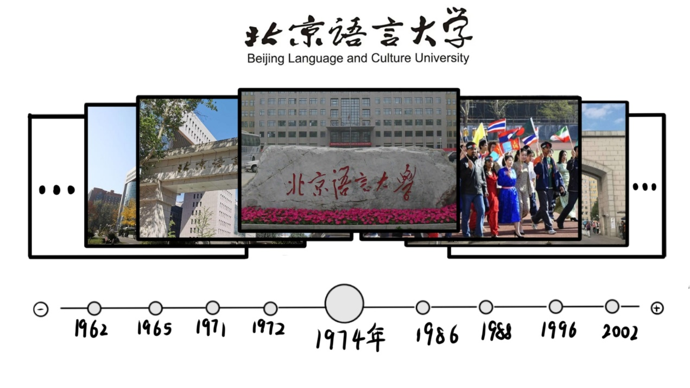
Notes:
界面、如何交互

Slide 21
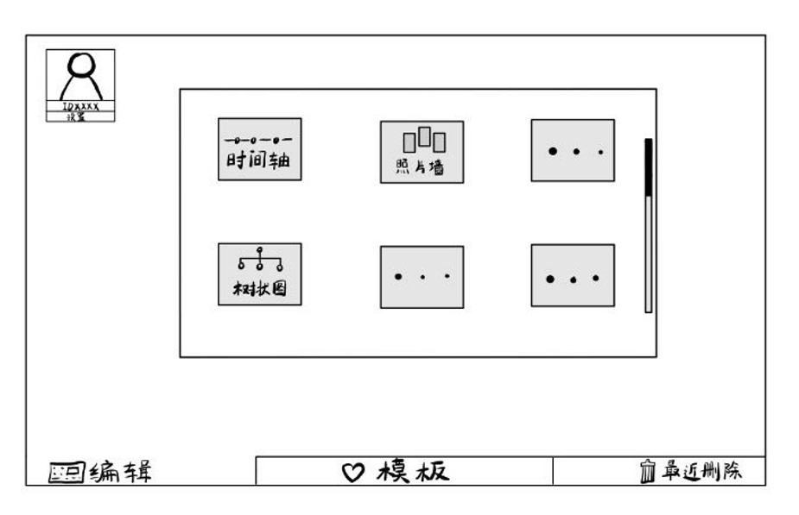
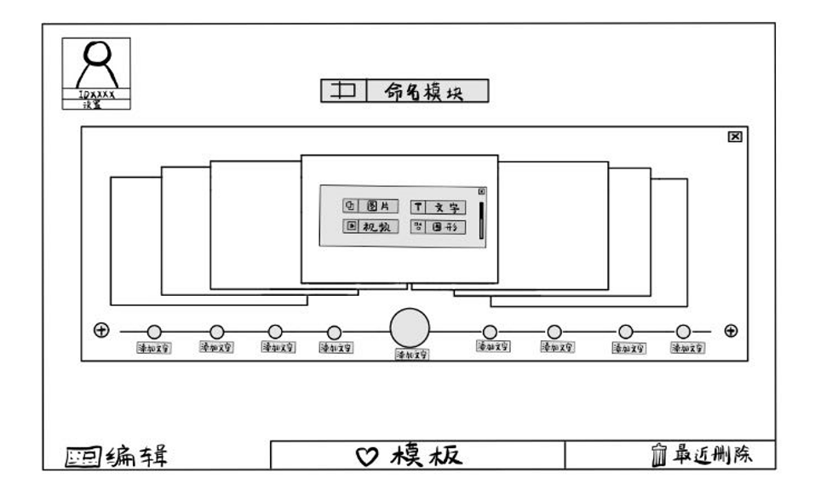
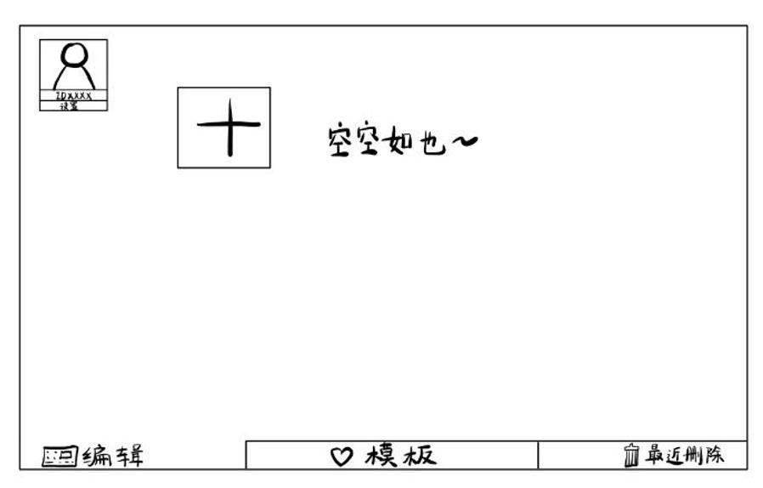
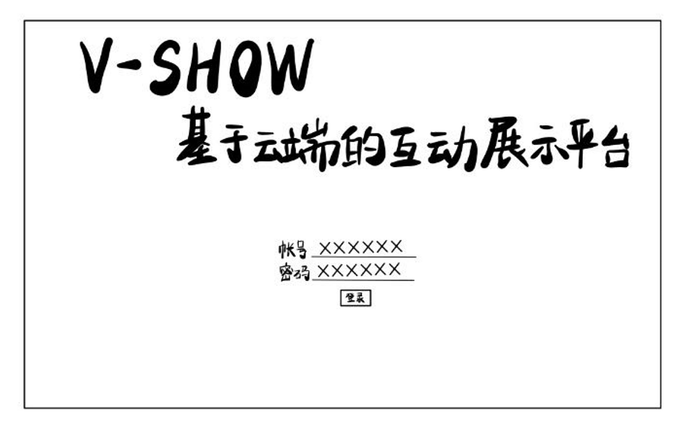
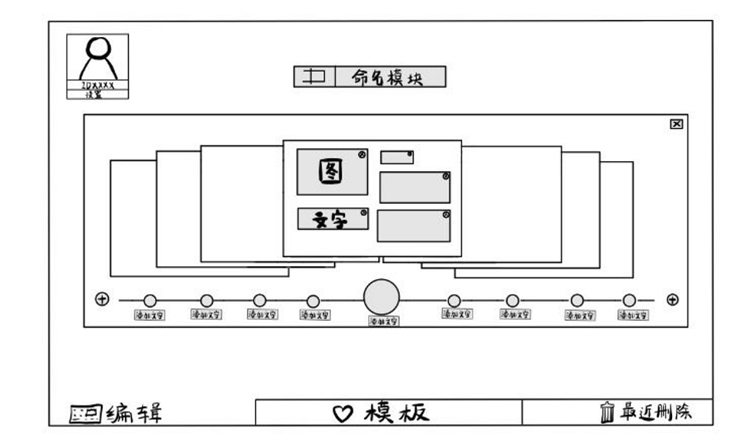
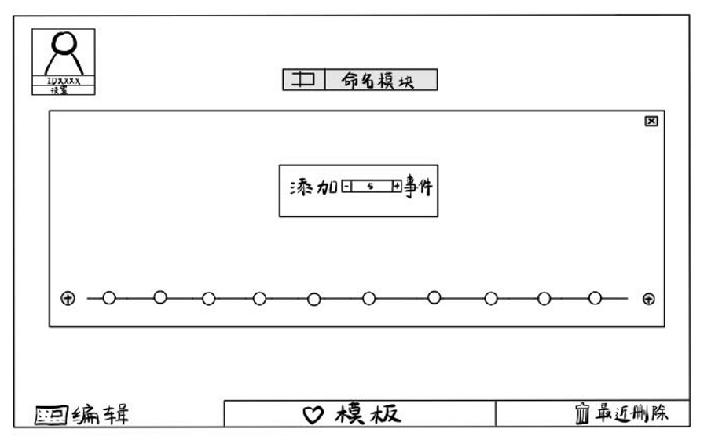
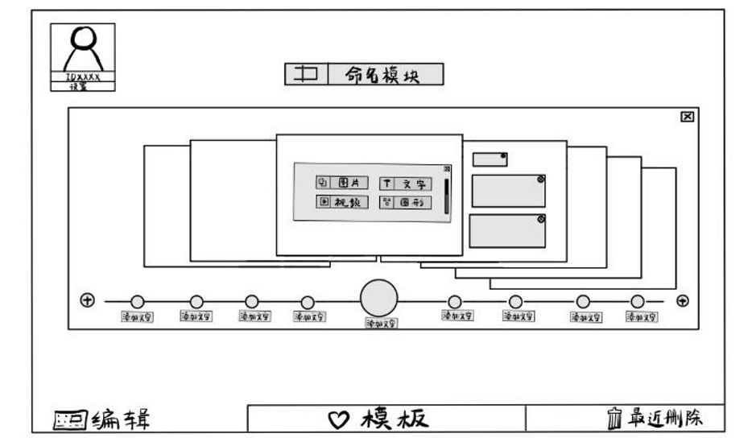
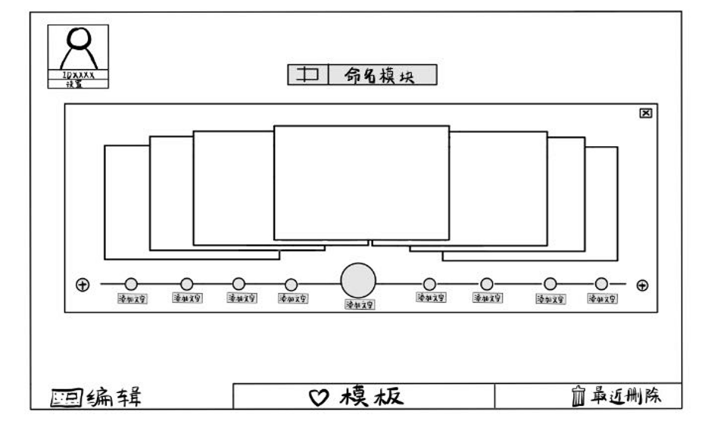
以时间轴模板为例
Notes:
界面、如何交互

Slide 22
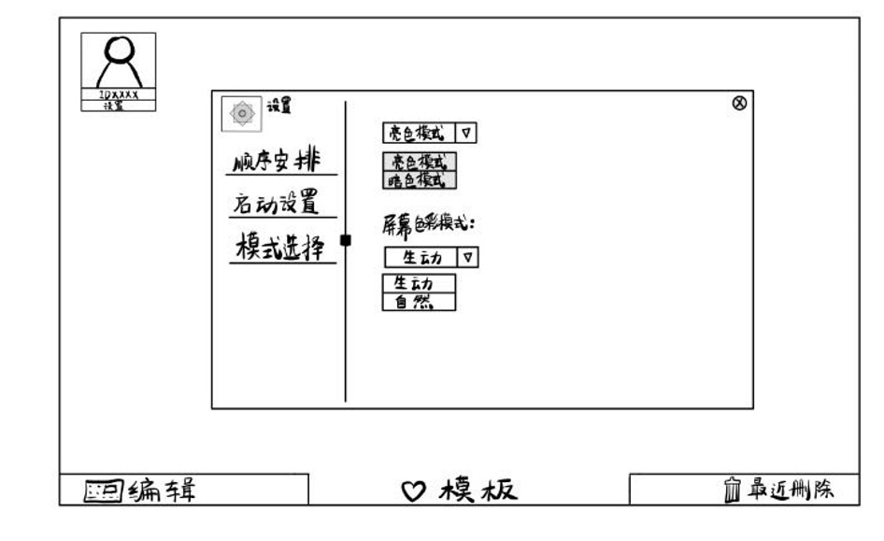
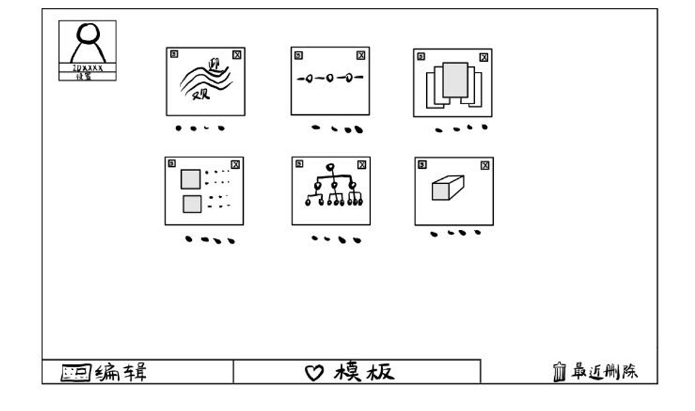
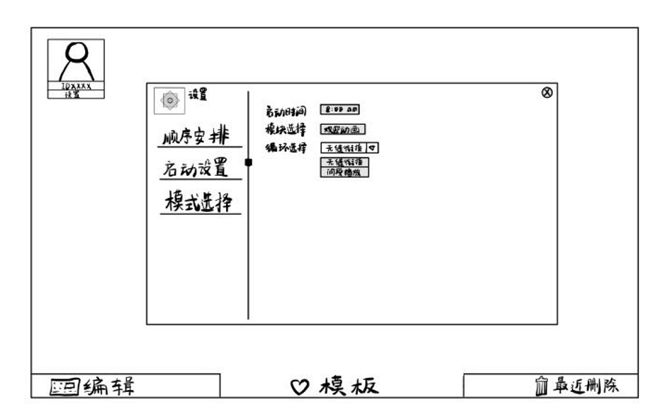
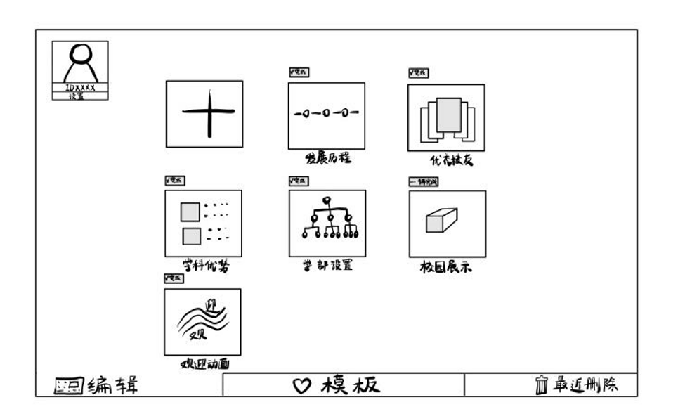
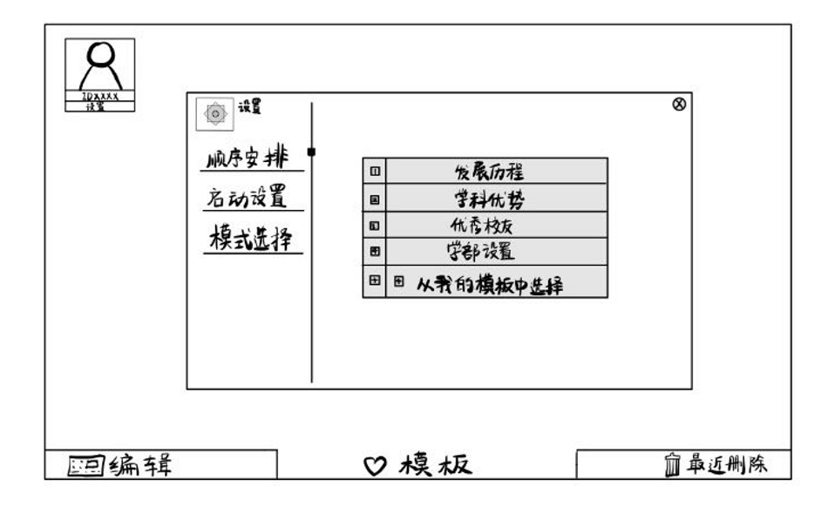
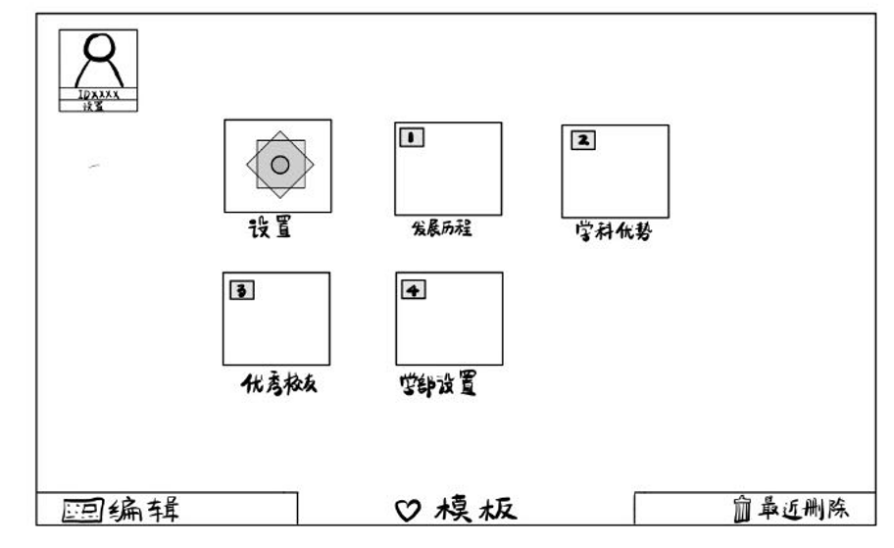
编辑完毕返回主界面
Notes:
界面、如何交互

Slide 23
THANKS

